Slide 1
经传多赢
短线突击营
经传多赢
短线突击营
.
每周日至周四 19:30-20:15 火爆开讲

Slide 2
情绪升温
锁定主线
主讲老师
罗雪奎
课程日期
2025.5.8
执业编号
A1120616080001
中国·广州

Slide 3
PART 01
大 盘

Slide 4
本节课内容大纲
1.月初消化假期间利好，熊线上移板块增加
2.筹码峰压力承压，个股开始回档
3.业绩真空期，高胜率板块逐渐走出趋势

Slide 5
股票的不同阶段
抄底系列：
1.海底养鱼
2.受伤主力
突破系列：
3.超级买入
4.黄金三角
5.彩虹战法
6.复制涨停
强者恒强系列：
7.老鸭头
8.SB战法
逃顶系列：
9.磨顶三部曲
☆
☆

Slide 6
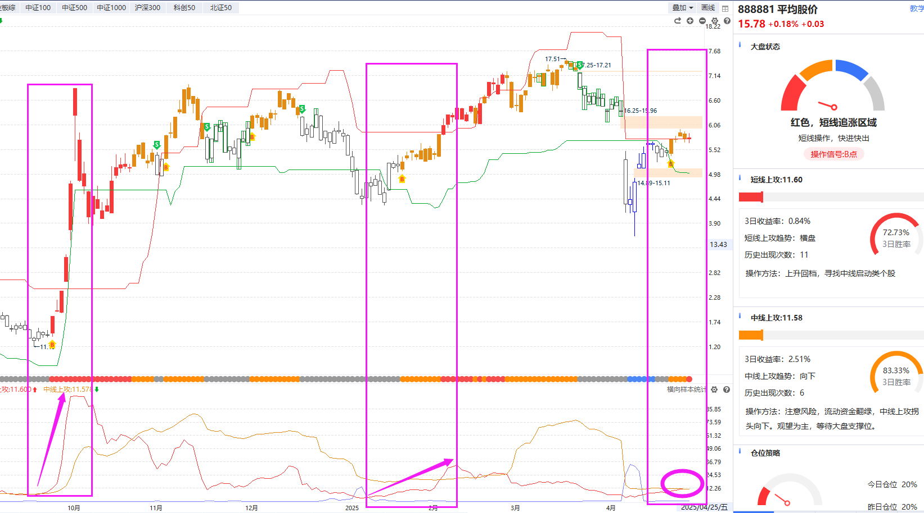
1.风格：超跌后题材反弹（4.25）
每次市场充分超跌后
往往是短线上攻最快
（注意科技类题材的异动）

Slide 7
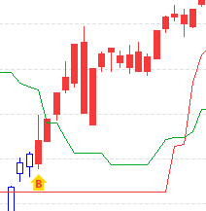
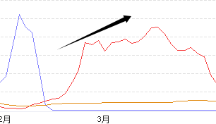
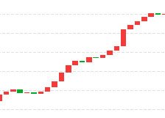
2.什么样的环境适合激进
①熊线上移/站上牛熊线
②短线上攻启动：突破平台个股增加
③流动资金翻红
每个条件占25%仓位。都不符合就空仓规避
市场环境决定仓位，细分板块走势决定风格
（平均股价：小盘股；沪深300：大盘股）
④60日线相对短线是一个中期趋势保护线（线上资金翻红，中短期共振走强）

Slide 8
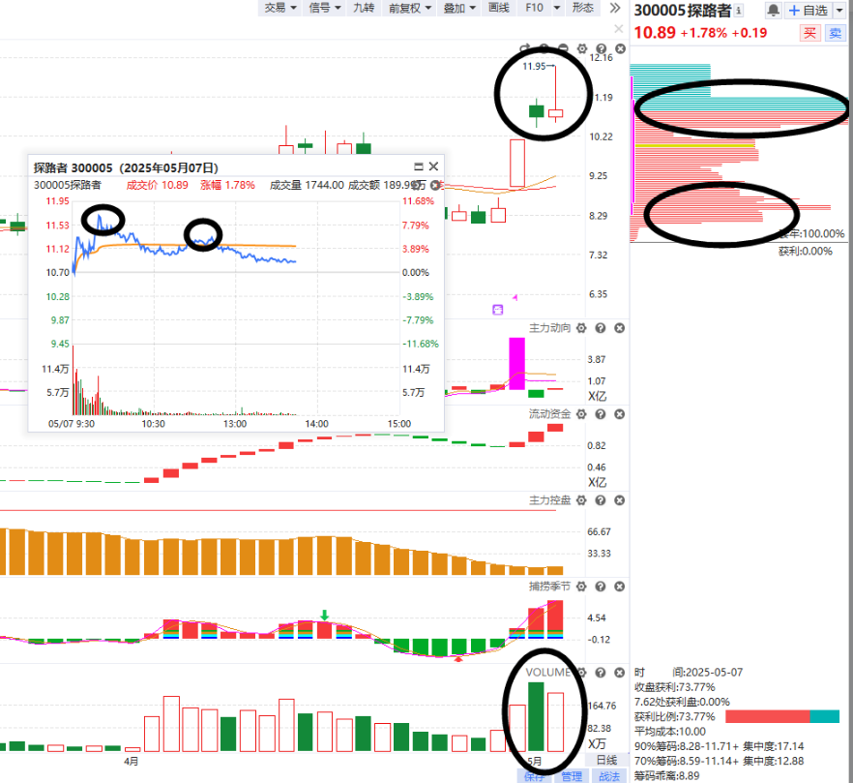
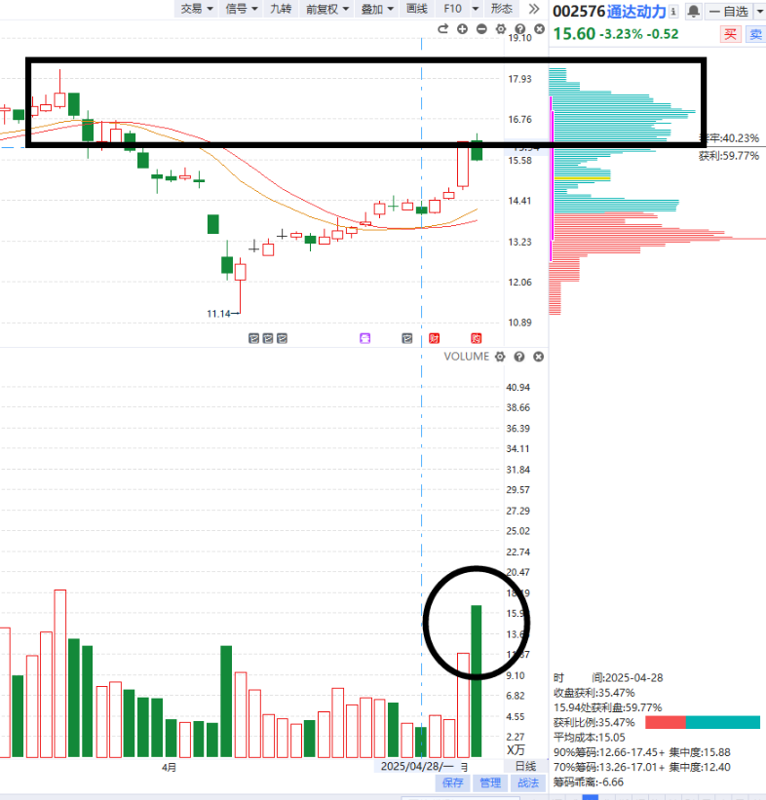
3.题材缺量到平台受阻
a.下降分时
b.墓碑量
c.筹码松动
d.筹码峰压力

Slide 9
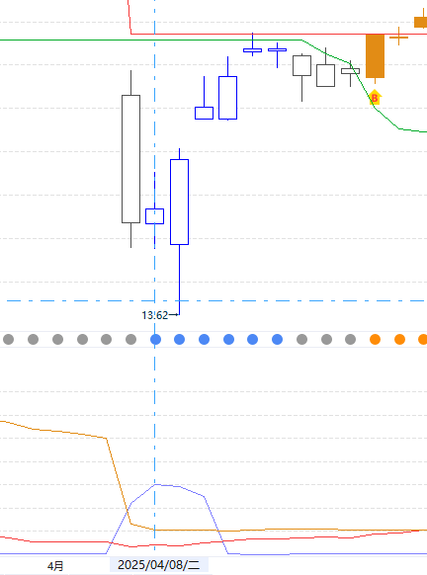
4.超跌股轮动修复模型

Slide 10
5.超跌股的修复节奏
五月中
熊线
上移
周线金叉

Slide 11
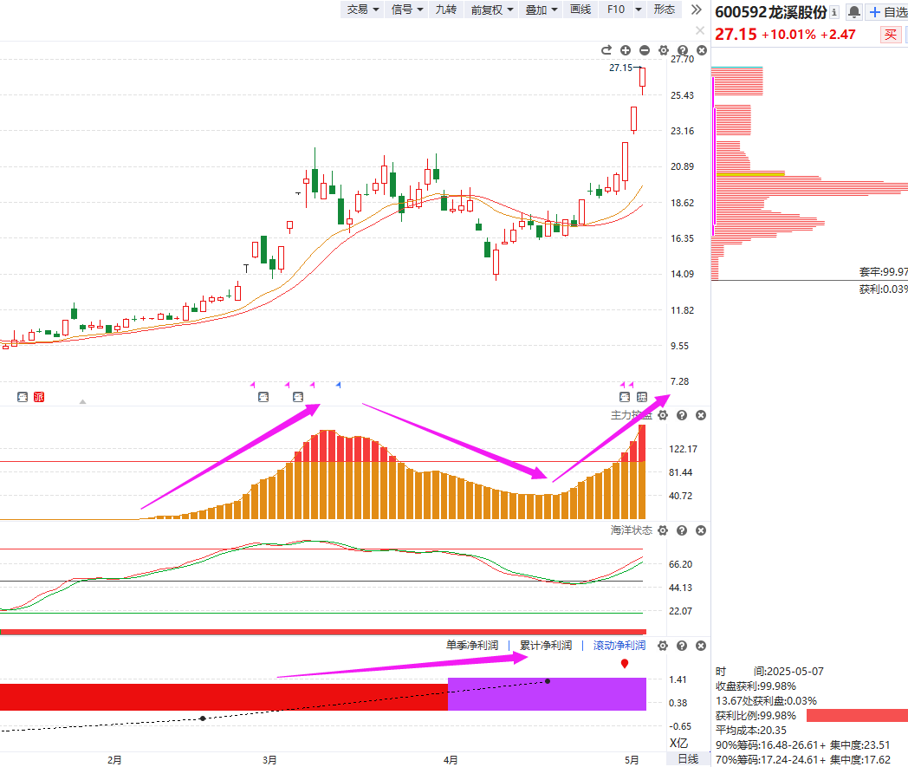
受伤主力一
4.24课件：
①四月底从五月高胜率板块寻找机会
②剔除业绩中高风险股
③受伤主力（绩优股+有控盘跌下来）

Slide 12
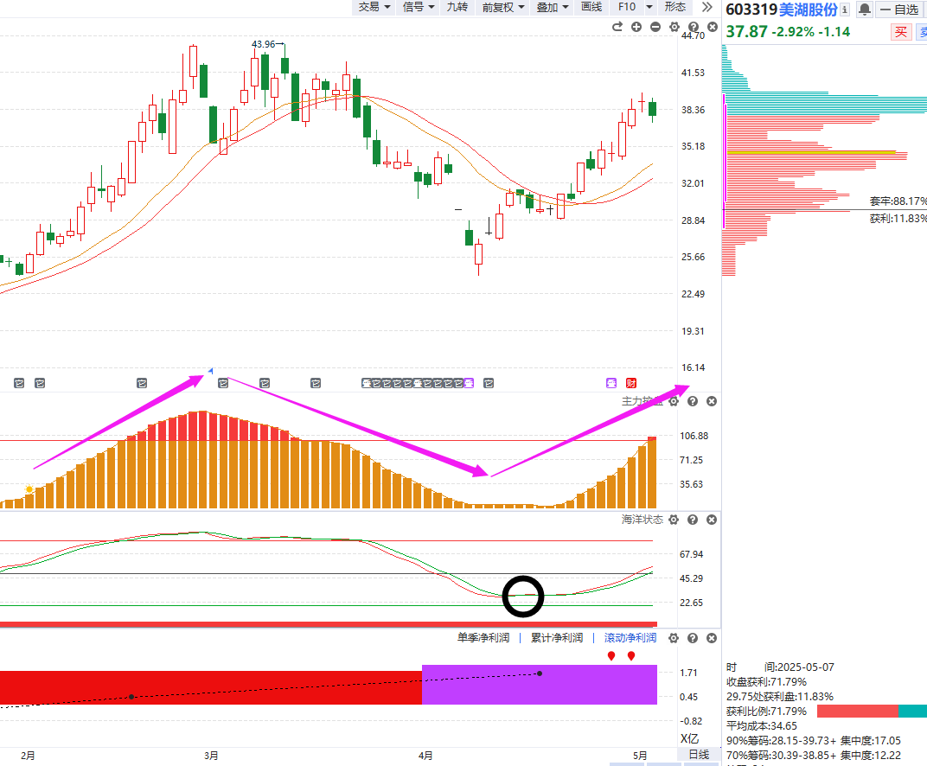
受伤主力二
4.24课件：
①四月底从五月高胜率板块寻找机会
②剔除业绩中高风险股
③受伤主力（绩优股+有控盘跌下来）

Slide 13
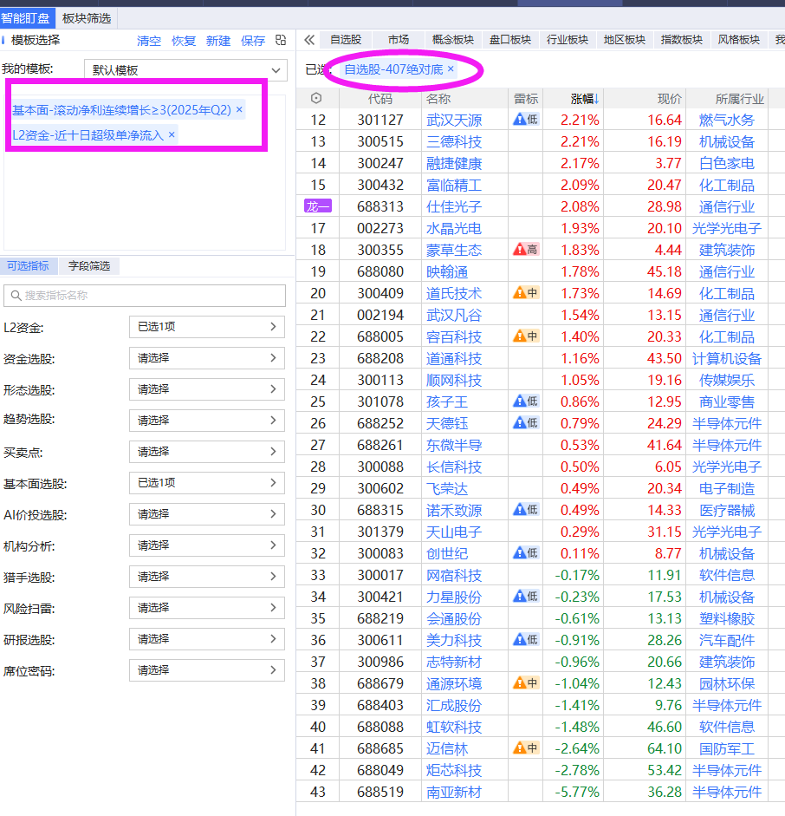
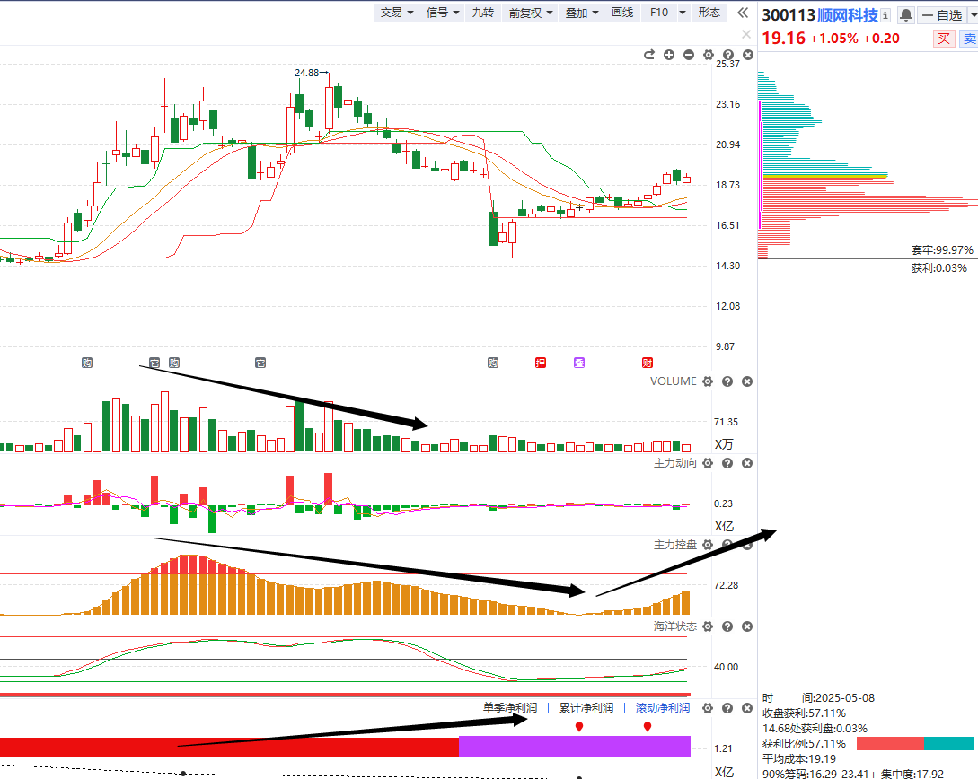
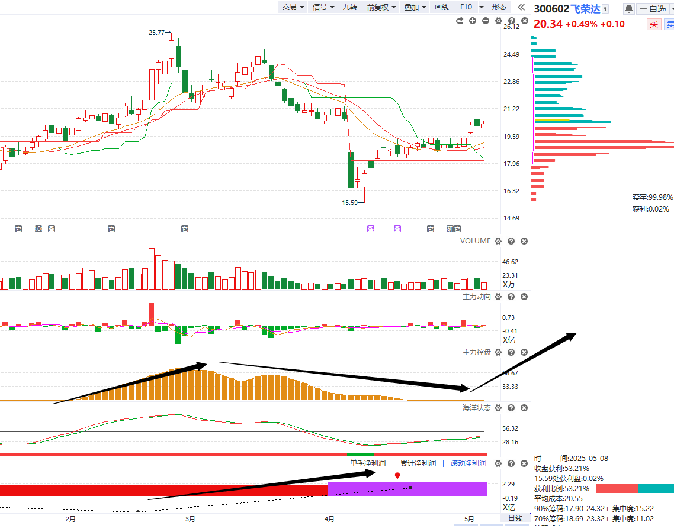
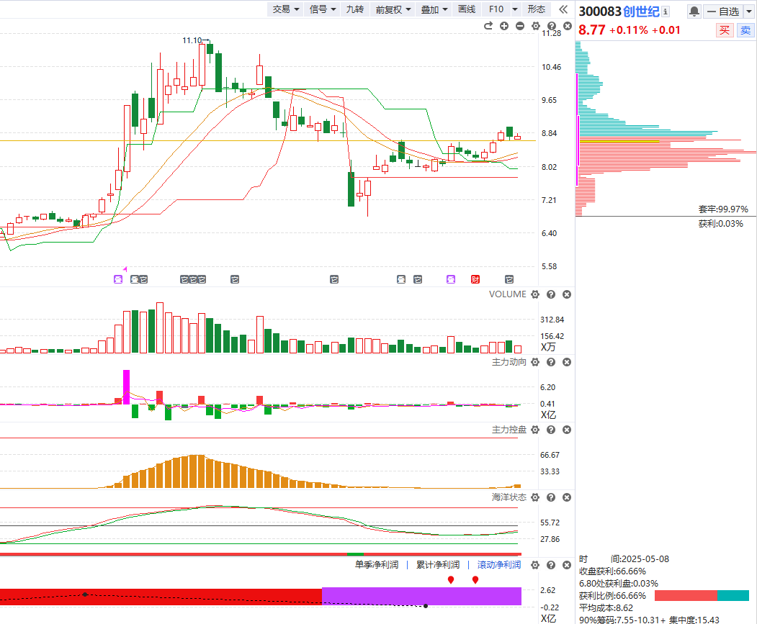
受伤主力选股流程

Slide 14
PART 02
市场看点

Slide 15
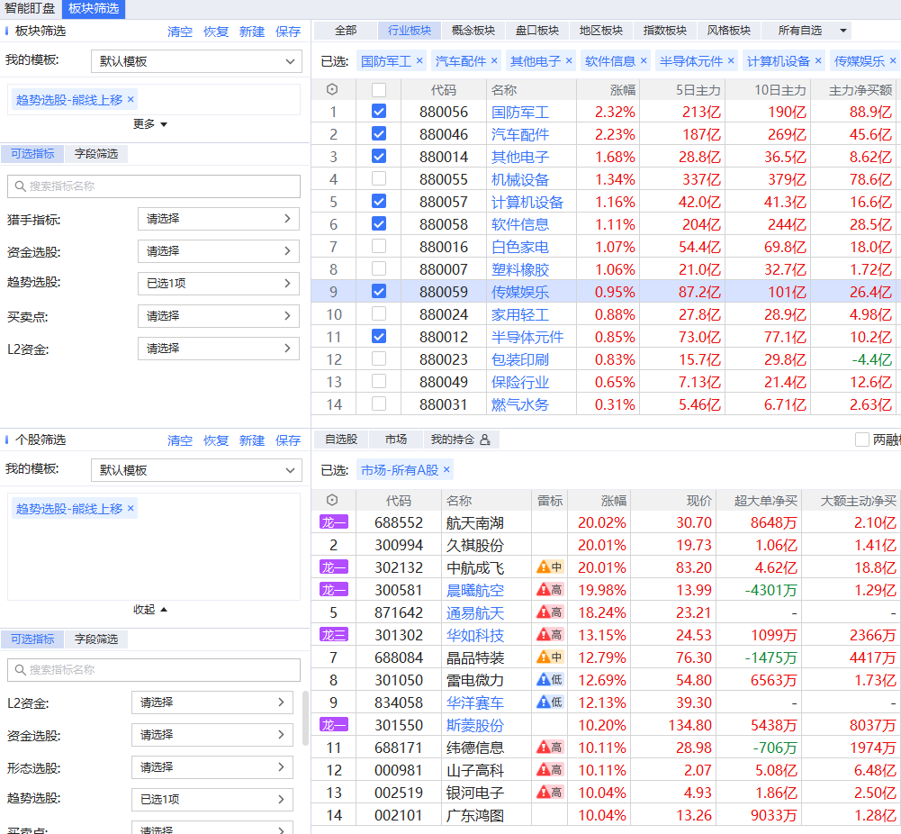
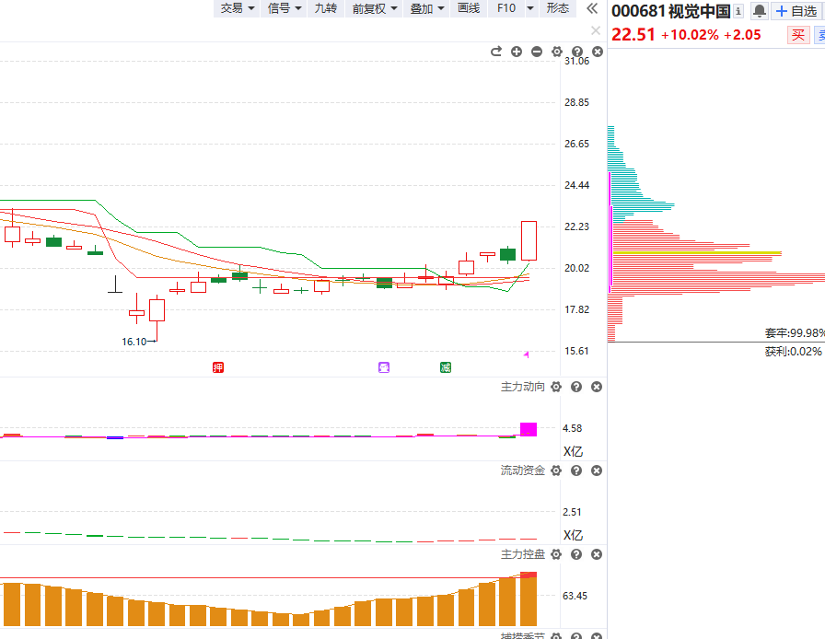
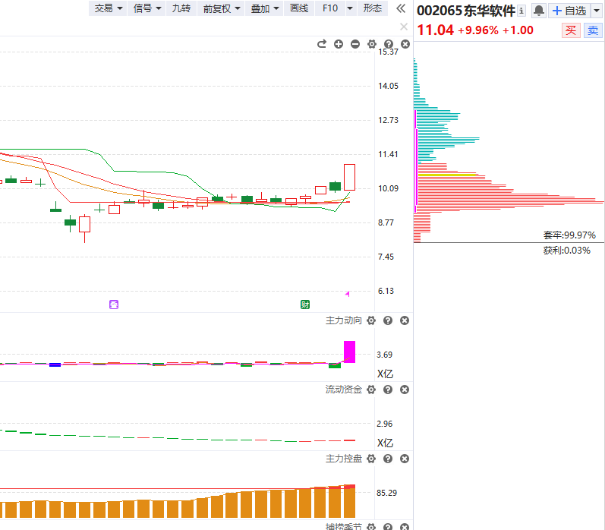
1.熊线上移板块找机会

Slide 16
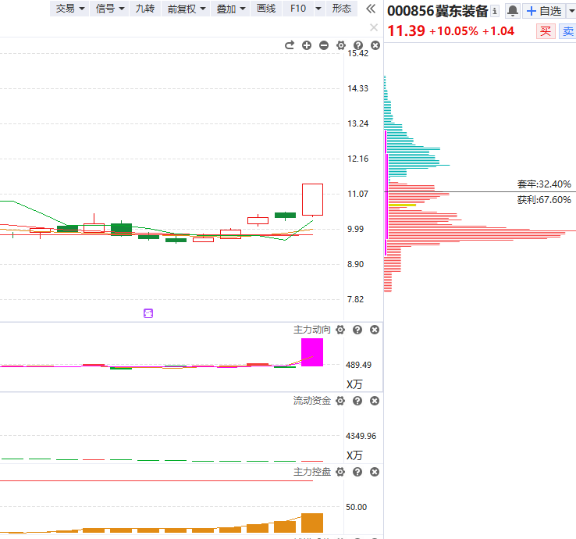
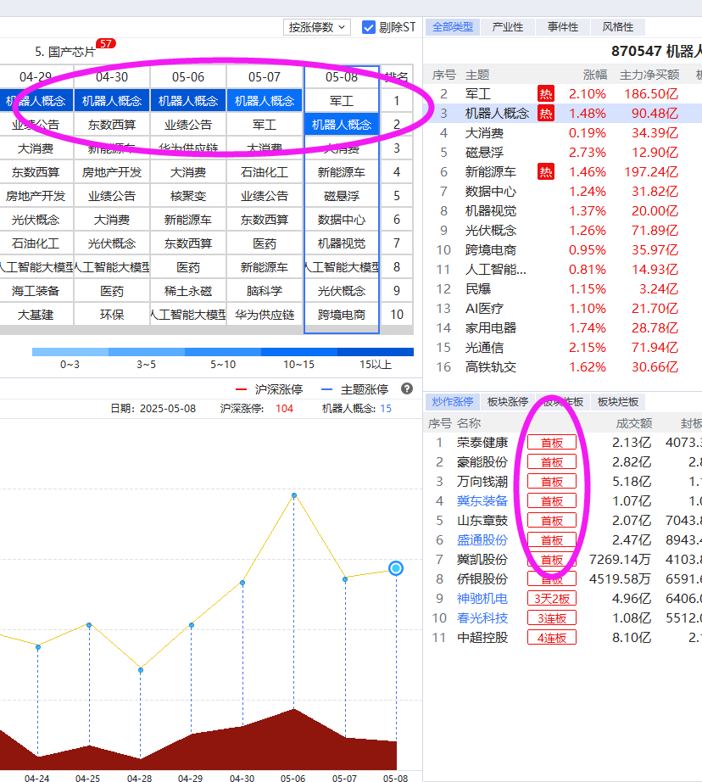
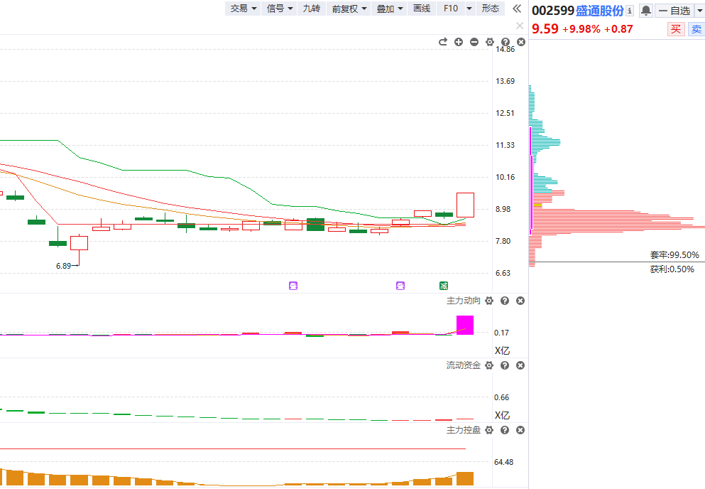
2.主题异动板块（机器人）
首次熊线上移形态
主题异动

Slide 17
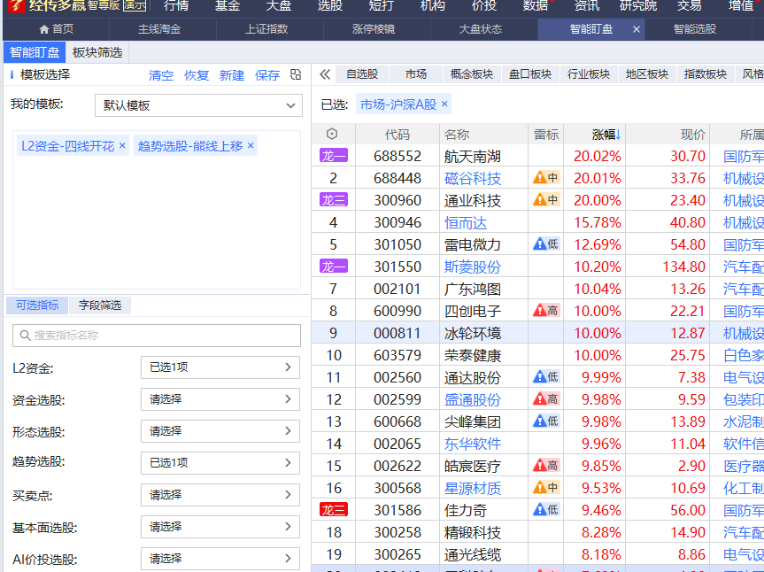
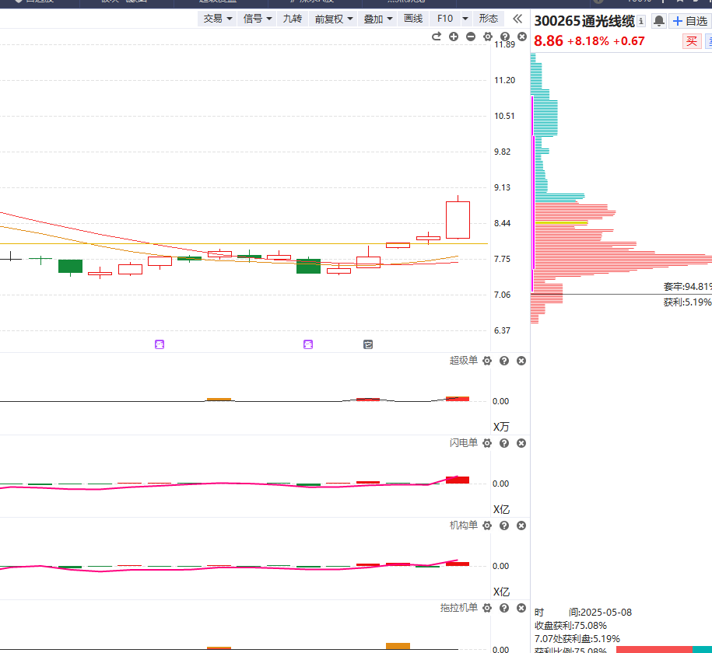
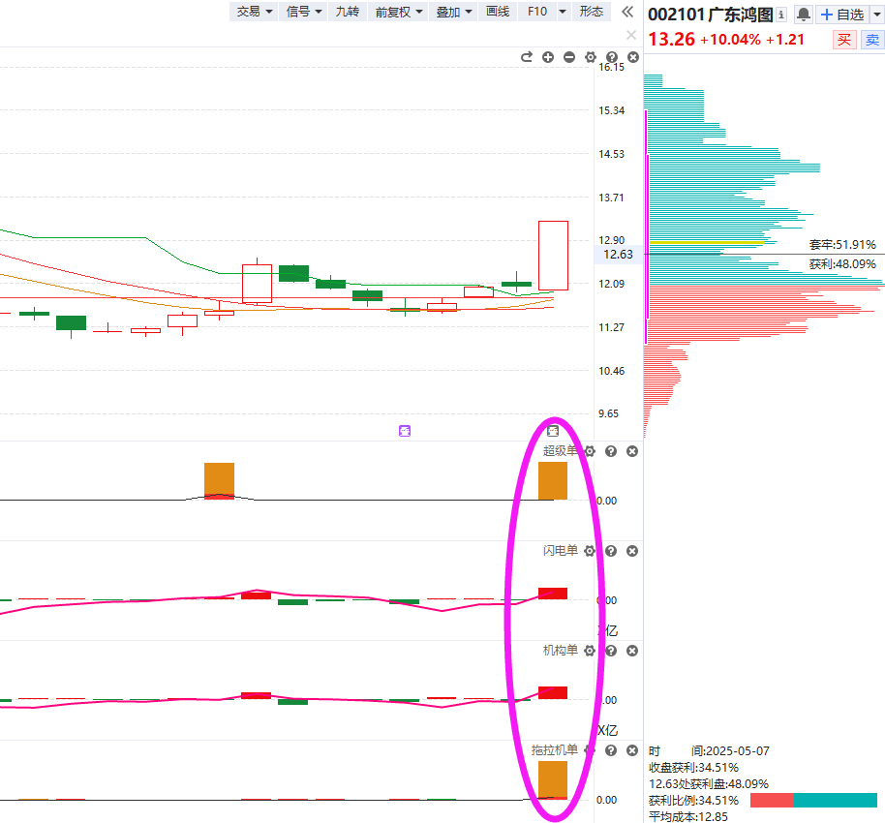
3.个股异动选择

Slide 18
附：个股走强走弱的区别

Slide 19
附：上涨的承压信号
2.量价（捕捞季节）背离
1.上引线、阴包阳
3.周线死叉，日线回档易破位
4.上涨资金翻绿
5.墓碑量信号
6.买单减少，大卖单出现（L2)

Slide 20
十一月行情展望

Slide 21
周线死叉日线回档易破位

Slide 22
三阳开泰——60分和日线波段

Slide 23
九套战法

Slide 24
主力状态的用法
红色：强于大盘
蓝色：弱于大盘
紫色：游资拉升
黄色：控盘状态
找到强于大势的股，选股的核心就是想办法强于对标物

Slide 27
让投资遇见美好
我司所有工作人员均不允许推荐股票、不允许承诺收益、不允许代客理财、不允许合作分成、不允许私下收款，如您发现有任何违规行为，请立即拨打400-9088-988向我们举报！
风险提示：所有信息及观点均来源于公开信息及经传软件信号显示，仅供参考，不构成最终投资依据，软件作为辅助参考工具，无法承诺收益，投资者应正视市场风险，自主作出投资决策并自行承担投资风险。投资有风险，入市须谨慎！

